Slide 1
Sponsoren
Softwaresponsoren
Mediasponsoren
Notes:
EVENT SPONSORS; DO NOT EDIT OR REMOVE THIS SLIDE

Slide 2
Visual Studio 2008 Tipps und Tricks für die Praxis
Roland Weigelt
mail@roland-weigelt.de
Notes:
PROVIDE YOU SESSION CODE AND NAME AS IT WAS DEFINED BY AGENDA OWNERS.
WELCOME ATTENDEES. INTRODUCE YOURSELF AND YOUR SESSION.

Slide 3
Roland Weigelt
Seit 1997 Software-Entwickler
Comma Soft AG in Bonn
Leiter .NET User Group Bonn
http://www.bonn-to-code.net
Autor Visual Studio Add-in "GhostDoc"
http://www.roland-weigelt.de/ghostdoc/
Seit 2003 Weblog zu C#/.NET
http://weblogs.asp.net/rweigelt
Notes:
Diese Folie

Slide 4
Ein paar Worte vorab...
Viele Tipps und Tricks in diesem Vortrag sind nicht spezifisch für Visual Studio 2008
Dieser Vortrag ist auch keine vollständige Aufstellung der neuen Features in Visual Studio 2008
Warum dann dieser Vortrag?

Slide 5
Beobachtungen
Viele Entwickler kennen/verwenden gar nicht so manches zeitsparenden Feature, das es schon lange in Visual Studio gibt
Häufig wird aus Gewohnheit die Maus verwendet, obwohl man mit Hotkeys um Größenordnungen schneller wäre
Es gibt z.T. massive Unterschiede zwischen einzelnen Entwicklern
Besonders lustig bei Pair Programming...

Slide 6
Agenda
Tastatur und Maus benutzen
Abläufe automatisieren
IDE anpassen
Effektiv debuggen
Code Snippets verwenden
Projekt- und Dateivorlagen erstellen

Slide 7
Tastatur und Maus benutzen

Slide 8
Tastatur benutzen
Empfehlungen
Wenn noch nicht geschehen: Möglichst viele Hotkeys lernen!
Wichtig: Auswahl des Tastaturschemas
Persönliche Geschichte
Bis VS.Net 2003 stark konfigurierte Tastatur-belegung → Probleme auf anderen Rechnern
VS2005: Neues, aufgeräumtes Schema für C# → Guter Einstieg zum Neulernen
VS2008: "Visual C# 2005"

Slide 9
Welche Hotkeys gibt es denn?
Möglichkeit 1
Tools → Customize → Keyboard
Möglichkeit 2
Nettes Macro von Jeff Atwood
http://www.codinghorror.com/blog/archives/000412.html
Wichtig: Referenzen in Macros-IDE hinzufügen
System.Data
System.Xml

Slide 10
Navigation
Ctrl – Tab Zwischen Fenstern wechseln
Ctrl – "-" "Back"
F12 Goto Definition
Shift – F12 Find all References
Ctrl – F12 Goto Declaration

Slide 11
Suchen/Ersetzen
Ctrl – F "Der Klassiker"
F3 Find Next
Ctrl – Shift – F Suchen in Dateien
Ctrl – H Ersetzen
Ctrl – Shift – H Ersetzen in Dateien
Ctrl – F3 FindNextSelected
Ctrl – I Inkrementelles Suchen

Slide 12
Clipboard
Die Klassiker: Xut, Copy, Vaste
Ctrl-X
Ctrl-C
Ctrl-V
Ctrl-Shift-V : CycleClipboardRing
Allerdings nur innerhalb Visual Studio

Slide 13
Lieblings-Hotkey: F2
Refactor.Rename
Seit Visual Studio 2005
Kann man sich gut merken, F2 taucht immer wieder auf...
Windows Explorer
Excel
...

Slide 14
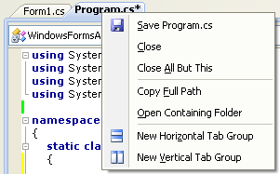
Maus benutzen
Editor-Tabs haben ein Kontextmenü!
Strings markieren: Doppelklick auf erstes "
Doppelklick

Slide 15
Maus benutzen
Nicht spezifisch für Visual Studio:
Doppelklick auf Wort → Wort markiert
Doppelklick + Maus ziehen → Mehrere Wörter markieren
Dreifachklick → Zeile markiert

Slide 16
Abläufe automatisieren

Slide 17
Quick Macros
Ctrl-Shift-R "Record"
Ctrl-Shift-P "Play"
Übrigens ein guter Startpunkt, Visual Studio Automation kennenzulernen
Macros IDE → MyMacros → RecordingModule

Slide 18
IDE anpassen

Slide 19
IDE anpassen
Hotkeys
Farben und Schriftarten im Quelltext-Editor
Formatierungen
Sonstiges

Slide 20
Hotkeys
Tools → Customize → Keyboard
Kleines Problem: Es sind kaum noch Hotkeys frei
Tipp: Tasten auf dem Ziffernblock
Voraussetzung: man nutzt nicht NumLock
÷ × − +
Von Visual Studio als eigenständige Tasten erkannt

Slide 21
Farben und Schriftarten
Schon mal an die Verwendung von Proportional-Fonts gedacht?
Vorteil:
DeterminePrefetchBufferSizeInitializerFlag statt
DeterminePrefetchBufferSizeInitializ
Empfehlung:
Tahoma oder Verdana

Slide 22
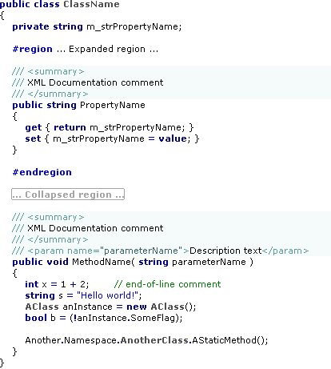
Farben und Schriftarten
Beispiel
VS2005: http://weblogs.asp.net/rweigelt/archive/2006/01/17/435736.aspx
VS2008: folgt... ;-)

Slide 23
Formatierung im C#-Editor
Dokument formatieren: Ctrl-E, D
Weitgehend konfigurierbar
Bei Arbeiten im Team einheitliches Einstellungen empfehlenswert

Slide 24
Formatierung im HTML-Editor
Tools → Options → Text Editor → HTML → Format → Tag Specific Options
Tipp: Custom-Formatierung für H1, H2, etc.
Gewünscht: <h1>Text<h2>
Tag Specific Options → Client HTML Tags
Line breaks: Before and after

Slide 25
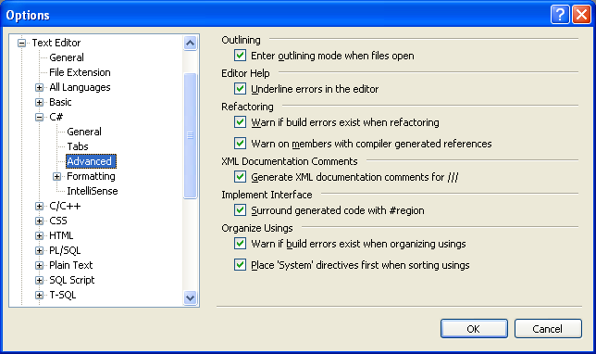
Sonstige Anpassungen
#region um automatische Interface-Implementationen an/ausschalten
Umgang mit using-Statements

Slide 26
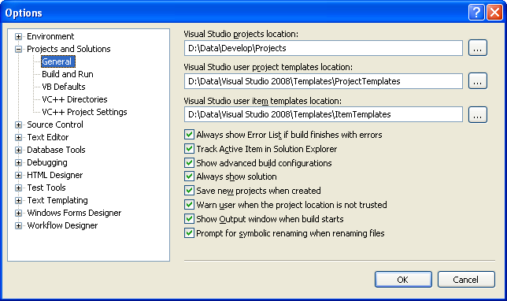
Sonstige Anpassungen
Tipp: Track Active Item in Solution Explorer

Slide 27
Sonstige Anpassungen
Tipp: "Build" Bar gegen "Hüpfen"
Tipp: Anpassung von Kontextmenüs

Slide 28
Effektiv debuggen

Slide 29
Tipps für's Debugging
Hotkeys
F9 Breakpoint setzen
Ctrl-Shift-F9: Alle Breakpoints löschen
Bedingte Breakpoints
Verfolgen von Objekten: Make Object ID

Slide 30
.NET Framework Source Code
Debuggen bis in das Framework hinein
Zuerst Hotfix installieren
http://connect.microsoft.com/VisualStudio/ Downloads/DownloadDetails.aspx?DownloadID=10443

Slide 31
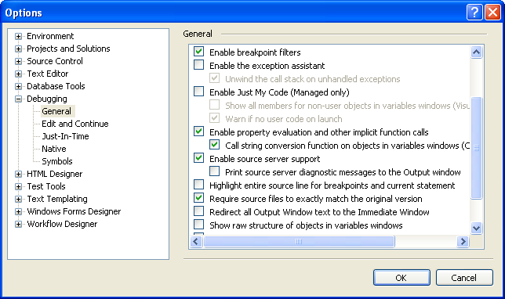
.NET Framework Source Code
Tools → Options → Debugging → General
Enable Just My Code → AUS
Enable source server support → AN

Slide 32
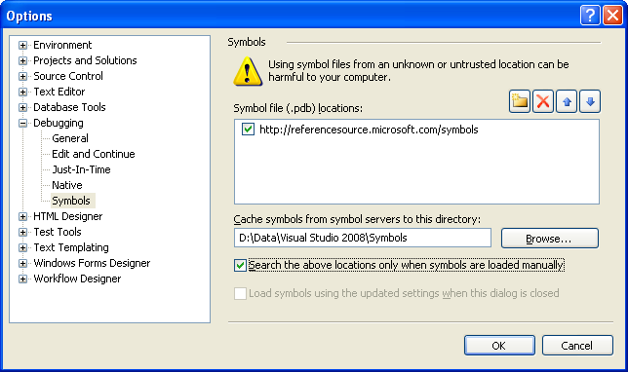
.NET Framework Source Code
Tools → Options → Debugging → Symbols
Symbol file (.pdb) locations:
http://referencesource.microsoft.com/symbols
Cache-Verzeichnis
Search the above locations only when symbols are loaded manually → AN

Slide 33
.NET Framework Source Code
Symbole laden
Breakpoint, Call Stack → Kontextmenü auf System-DLL → Load Symbols
oder: Modules → Kontextmenü auf System-DLL → Load Symbols
Umfangreiche Beschreibung
http://blogs.msdn.com/sburke/archive/2008/01/16/configuring-visual-studio-to-debug-net-framework-source-code.aspx

Slide 34
Code Snippets verwenden

Slide 35
Code Snippets
Wiederverwendbare Textblöcke
Statische Texte (Code, Kommentare, ...)
Platzhalter für dynamische Texte
Einfügen über...
Kurzname, Tab, Tab
oder Edit → Intellisense → Insert Snippet
oder Ctrl-K, X
Danach spezieller Modus
Wechsel zwischen den Platzhaltern mit Tab
Abschließen mit Enter

Slide 36
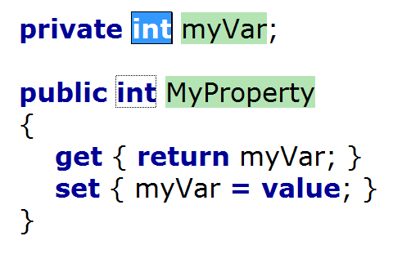
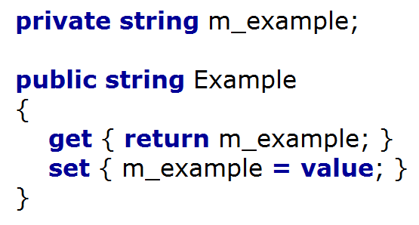
Code Snippets
Eingabe im
Code Editor
Intellisense
Tab, Tab
Enter
Platzhalter mit Vorschlagswerten

Slide 37
Code Snippets
Vorgefertigte Snippets, z.B.
ctor
prop
switch
Ablage (für C#) in
C:\Program Files\Microsoft Visual Studio 9.0\VC#\Snippets\1033

Slide 38
Code Snippets
Eigene Snippets
brk → System.Diagnostics.Debugger.Break();
envnl → Environment.NewLine
bp → bool Property
sp → string Property
Ablage in
My Documents\Visual Studio 2008\Code Snippets\Visual C#\My Code Snippets

Slide 39
Code Snippets: Links
Investigating Code Snippet Technology
http://msdn.microsoft.com/library/default.asp?url=/library/en-us/dnvs05/html/codesnippets.asp
Code Snippets Schema Reference
http://msdn2.microsoft.com/en-us/library/ms171418%28en-us,vs.80%29.aspx
Jens Schaller
http://jens-schaller.de/articles/code-snippets-the-whole-enchilada/index.htm
http://jens-schaller.de/taxonomy/term/6
Roland Weigelt
http://weblogs.asp.net/rweigelt/category/10077.aspx

Slide 40
Vorlagen erstellen

Slide 41
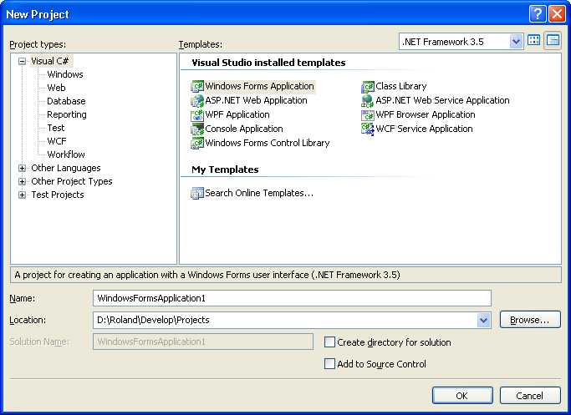
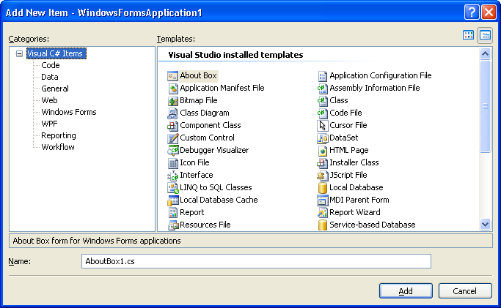
Visual Studio Templates
Project Templates
Windows Application
Console Application
Class Library
...
Item Templates
Klassen
Interfaces
Formulare

Slide 42
Features
Einfügen einer oder mehrerer Datei(en)
Auch bei Item Templates mehrere Dateien möglich, z.B. Form1.cs + Form1.Designer.cs
Optional: Hinzufügen von Referenzen
Beispiel: Item Template für NUnit Test Fixtures ⇒ Hinzufügen von nunit.framework.dll

Slide 43
Features
Ersetzung von Strings in Textdateien
z.B. MyClassName.cs → class MyClassName
Neben vorgegebenen auch eigene möglich
Aufruf von eigenem Code beim Hinzufügen
Managed, ohne COM-Registrierung
Mit guter Debug-Unterstützung

Slide 44
Template: "Unter der Haube"
ZIP-Datei
Metadaten in XML-Datei
Dateiendung .vstemplate
Icon für Darstellung im "Add New..." Dialog
weitere Datei(en)
Projekt und/oder Projektelement(e)
Ablage in speziellen Verzeichnissen
Vorgefertigte Templates
Eigene Templates

Slide 45
Vorgefertigte Templates
Item Templates
Ordner unterhalb von C:\Program Files\Microsoft Visual Studio 9.0\Common7\IDE\ItemTemplates
z.B. Class.zip in CSharp\1033
Project Templates
Ordner unterhalb von C:\Program Files\Microsoft Visual Studio 9.0\Common7\IDE\ProjectTemplates
z.B. WindowsApplication.zip in CSharp\Windows\1033
US-Version von Visual Studio

Slide 46
Vorgefertigte Templates
Kleinere Anpassungen durchaus denkbar
z.B. Copyright Header in jeder Datei
Hinweis: Aus Performancegründen Caching!
deshalb devenv.exe /InstallVSTemplates

Slide 47
Eigene Templates
Startpunkt Wizard
File → Export Template
DEMO

Slide 48
Dies und das

Slide 49
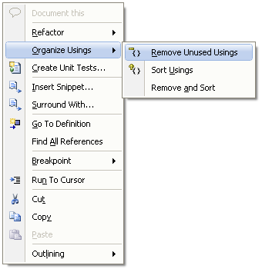
Umgang mit using Statements
Neu in Visual Studio 2008
Kontextmenü → Organize Usings
Remove Unused, Sort, Remove and Sort

Slide 50
Werbung für kostenlose Tools
SonicFileFinder
Schnelles Suchen und Öffnen von Dateien
http://sonicfilefinder.jens-schaller.de
GhostDoc
Automatisierte Erstellung von Kommentaren
Vererbung von vorhandener Dokumentation
"Erraten" von Rumpfdokumentation
http://www.roland-weigelt.de/ghostdoc

Slide 51
Q&A
Notes:
PROVIDE 5 MIN BEFORE SESSION ENDS FOR Q&A.

Slide 52
www.justcommunity.de
www.dnug-koeln.de

Slide 53
Sponsoren
Softwaresponsoren
Mediasponsoren
Notes:
EVENT SPONSORS; DO NOT EDIT OR REMOVE THIS SLIDE

